Slide 1


Bienvenue en Anglais 6e année !
Découvre ton nouveau programme d'anglais langue seconde au Nouveau-Brunswick.

Slide 2


Imagine ton futur bilingue...
Sais-tu que parler anglais t'ouvre les portes de tout le Nouveau-Brunswick et du monde entier ?
What do you want to say in English?

Slide 3

Pourquoi apprendre l'anglais ?
Au Nouveau-Brunswick, l'anglais est partout ! C'est une chance de :
Se faire de nouveaux amis
Comprendre tes chansons préférées
Voyager partout au Canada
🔍
Example
Think about your favorite video games or movies. They are often in English!

Slide 4

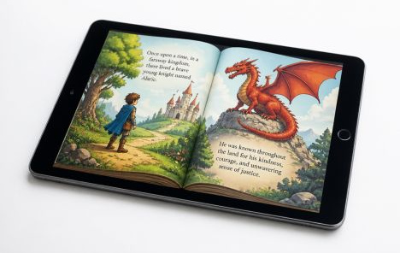

Tes outils pour réussir
Duolingo
Pour pratiquer un peu chaque jour comme un jeu.
TumbleBooks
Des livres animés pour écouter et lire en s'amusant.
YouTube Kids
Pour regarder des tutoriels de dessin ou de sport en anglais.

Slide 5

Le programme en 6e année
Cette année, on ne va pas juste faire de la grammaire ! On va communiquer.
Jouer des sketches
Créer des présentations
Écouter des balados
🧠
Remember
Making mistakes is okay! It is how we learn a new language.

Slide 6

Let's Practice Listening!
Écoute attentivement cette conversation entre deux élèves, Sam et Alex, qui se rencontrent à l'école à Moncton.
Écoute bien les détails de leur discussion pour répondre aux questions.

Slide 7

Listening Activity: First Day
Écoute l'audio et réponds aux questions
Meeting at School
▶ Lire l'audio
1
Where are the students?
2
What city are they in?
3
Is it the first day of school?
4
What subject are they excited about?

Slide 8
Listening Activity: First Day
✅​
Vérifie tes réponses ci-dessous
1
They are at school.
2
They are in Moncton.
3
Yes, it is the first day.
4
They are excited about English class.

Slide 9

Explorer le Nouveau-Brunswick
Le programme nous invite à découvrir notre province en anglais.
Visiter les parcs nationaux virtuellement
Apprendre l'histoire de nos communautés
Discuter des festivals locaux comme le Festival Acadien

Slide 10
Check Your Knowledge
What is the main goal of the Grade 6 ESL program in NB?
1.
To only write long essays
2.
To memorize the entire dictionary
3.
To communicate and have fun in English
4.
To never speak French again

Slide 11
Check Your Knowledge
✅​
What is the main goal of the Grade 6 ESL program in NB?
1.
To only write long essays
2.
To memorize the entire dictionary
✓​
3.
To communicate and have fun in English
4.
To never speak French again

Slide 12

Prêt pour l'aventure ?
Demain, nous commencerons notre premier projet : "All About Me".
Prépare-toi à partager tes passions en anglais !
🤯
Fun fact
Did you know that New Brunswick is the only officially bilingual province?

